Slide 1
L’album di Pasqua

Slide 2
Docente: Livia Pedalino
Sez. A plesso Capoluogo
Alunni di 4 anni
Campo di esperienza: IMMAGINI, SUONI E COLORI
Obiettivo: riconosce gli elementi della realtà attraverso il colore.

Slide 3
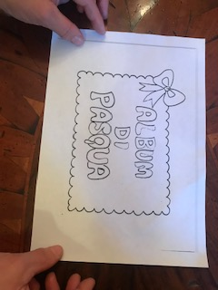
L’ album di Pasqua

Slide 4
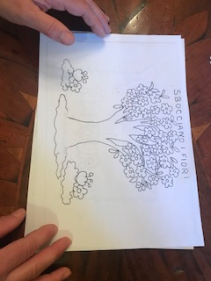
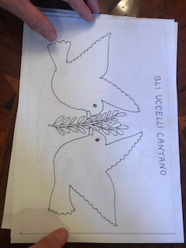
L’albero Carletto e la colomba delle Palme

Slide 5
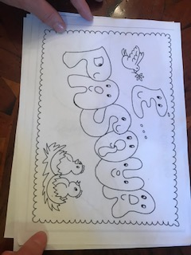
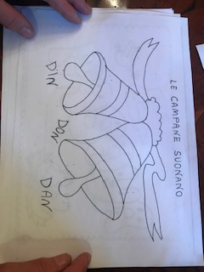
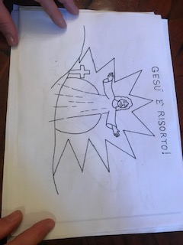

Slide 6
Buon lavoro, Bambini!
Scarica qui il tuo album e colora: C:\Users\HOME\Desktop\Album 1-unito.pdf

